Slide 2
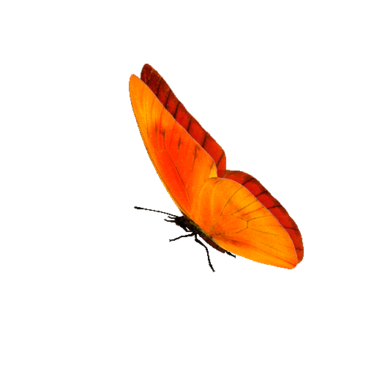
Если в небе ходят грозы, Если травы расцвели, Если рано утром росы Гнут былинки до земли, Если в рощах над калиной Вплоть до ночи гул пчелиный, Если солнышком согрета Вся вода в реке до дна – Значит, это уже лето! Значит, кончилась весна!

Slide 4
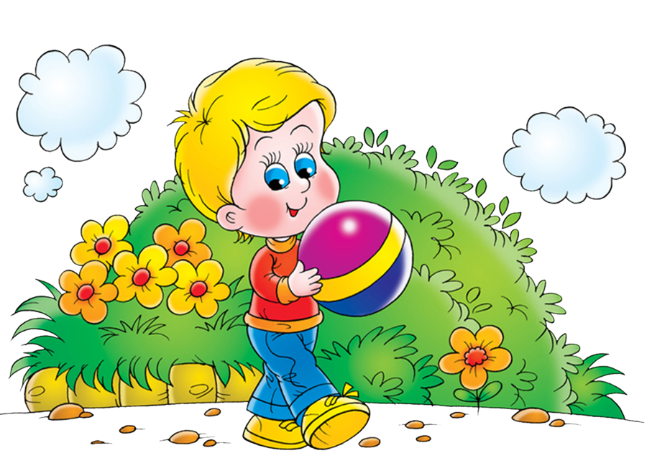
Первый месяц лета – июнь. В июне ещё не очень жарко.

Slide 5
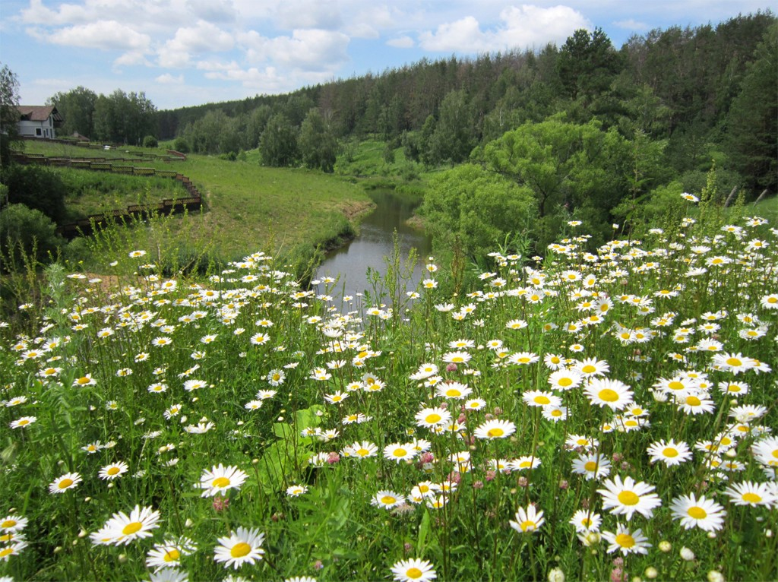

Slide 6
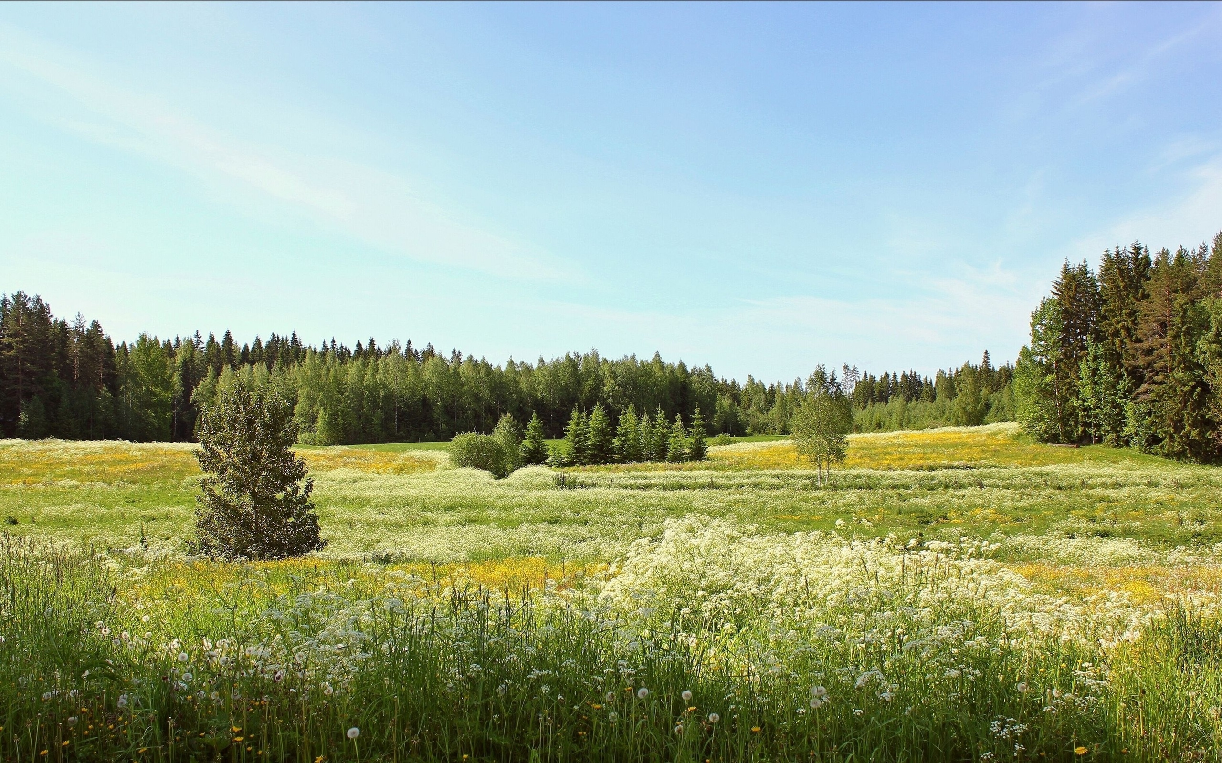

Slide 8
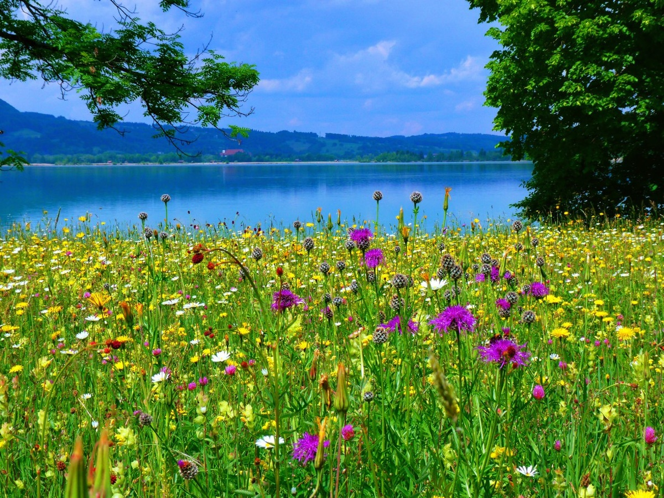

Slide 9
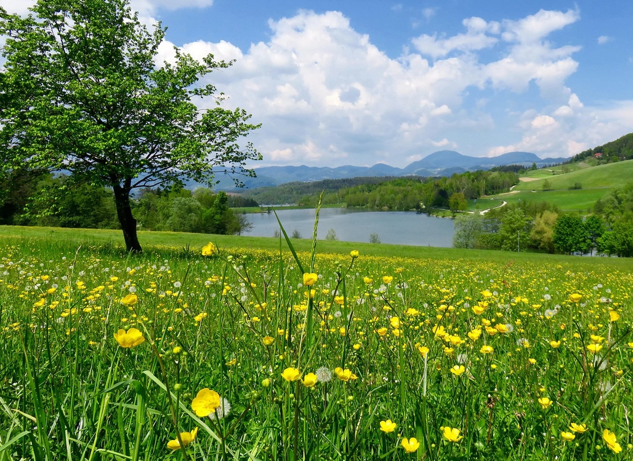

Slide 10
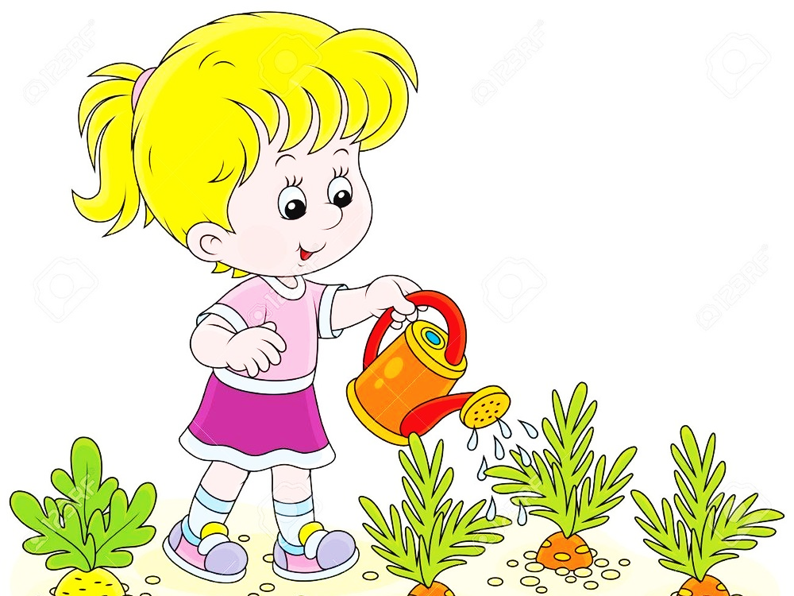
Август – последний месяц лета. Дни становятся короче, а ночи длиннее. Заканчивается созревание плодов.

Slide 11
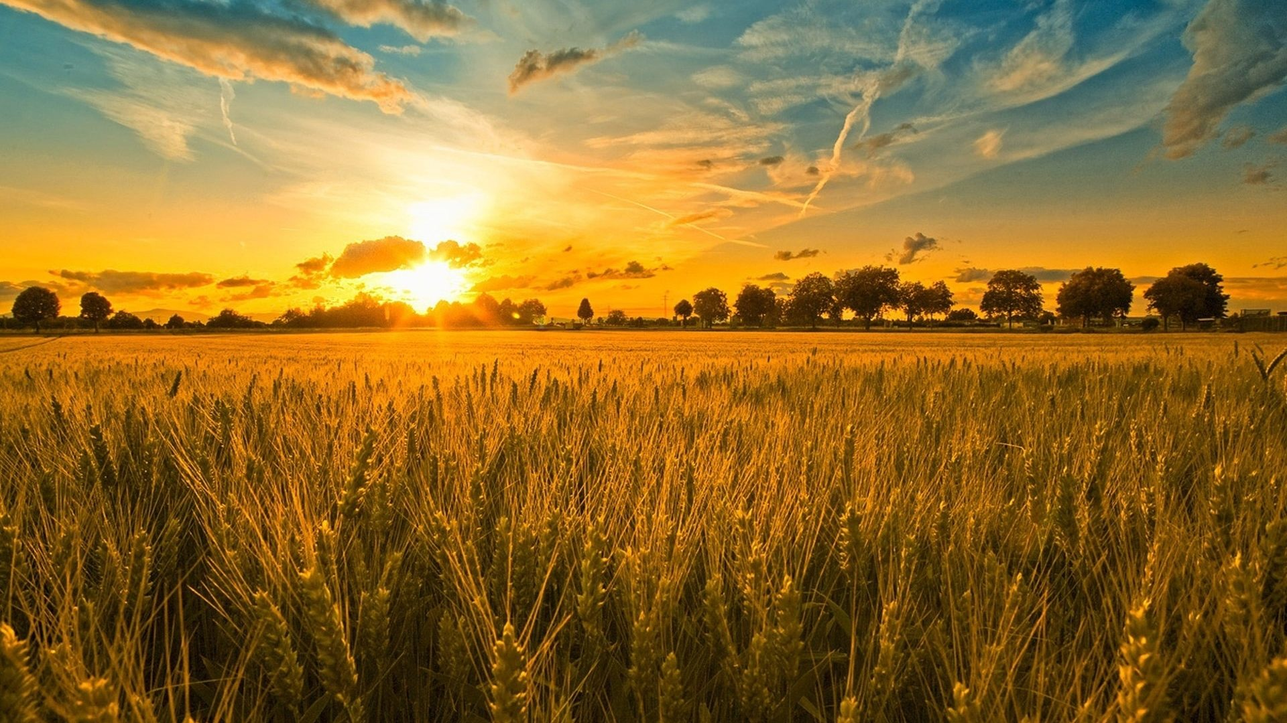

Slide 12
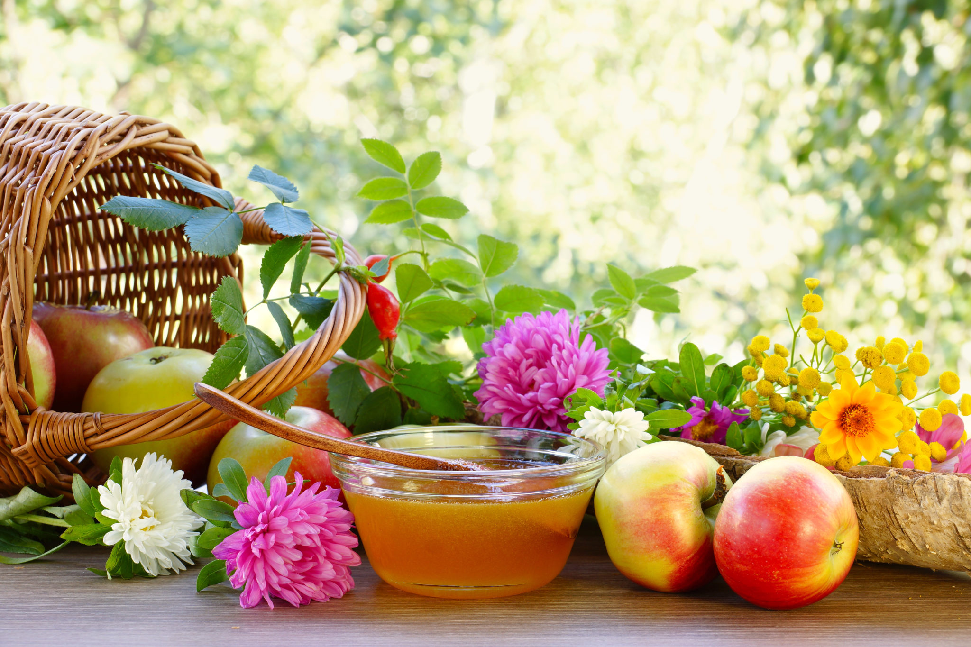

Slide 13
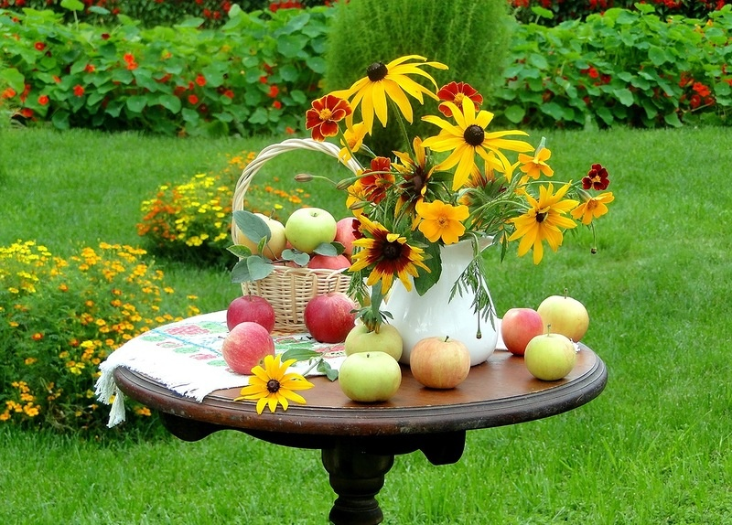

Slide 14
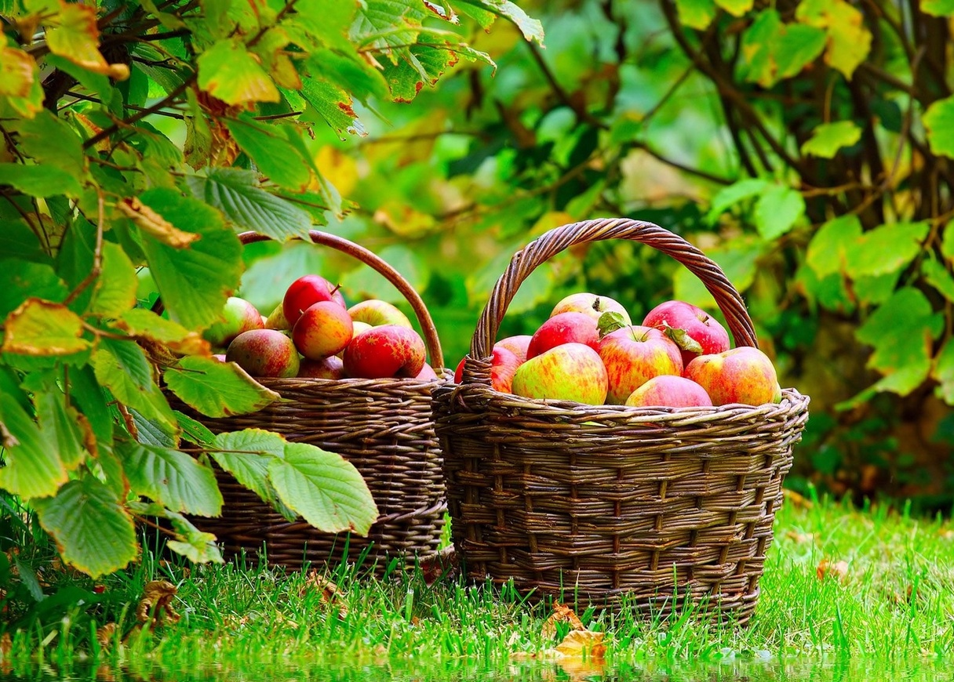

Slide 15
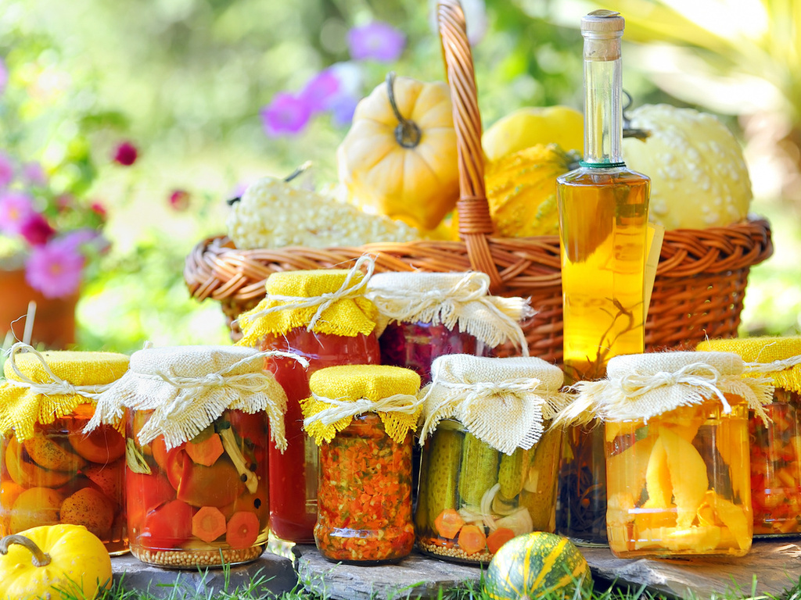

Slide 21
Дети кто из вас ответит?
Не фонарь, а ярко светит,
Не огонь, но больно жжет.
В небе желтое сверкает,
Жаркий лучик нам бросает.

Slide 23
Хочешь - в воду ты ныряй,
Хочешь - на песке играй.
Сколько замков
Здесь создашь!
Что это за место? ...

Slide 24
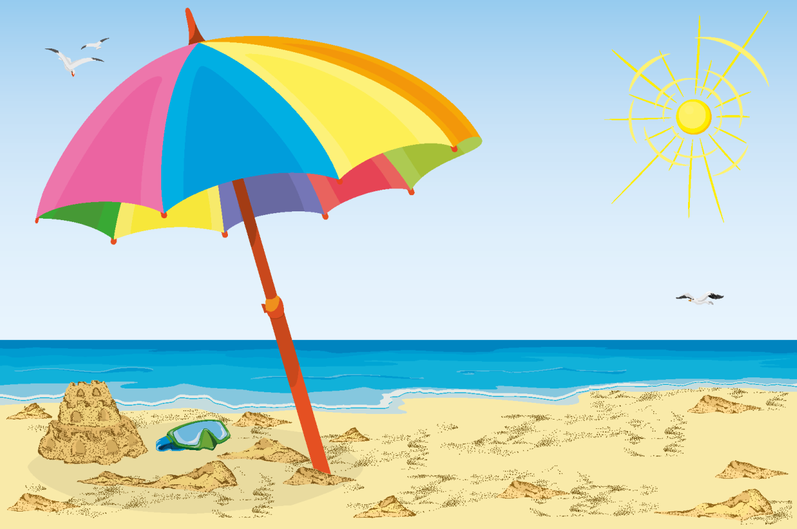

Slide 25
Летний дождь прошел с утра, выглянуло солнце.
Удивилась детвора, выглянув в оконце. Разноцветная дуга заслонила облака.
И глядят из облаков семь отчетливых цветов.

Slide 26
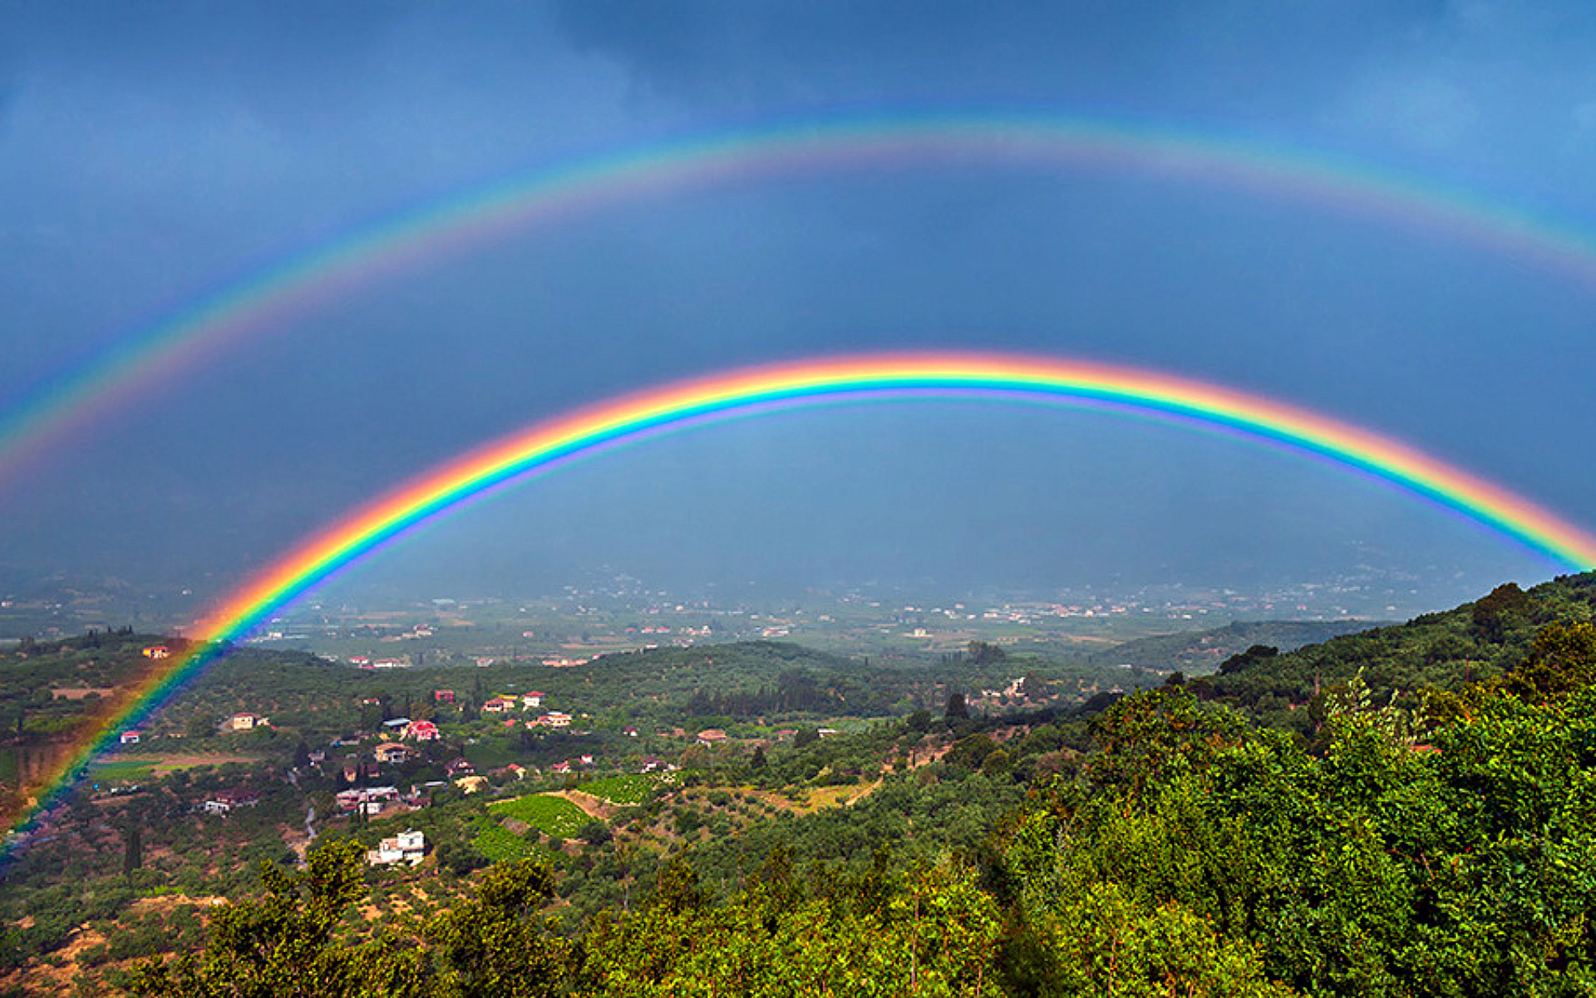

Slide 27
Теплый, длинный-длинный день, В полдень — крохотная тень, Зацветает в поле колос, Подает кузнечик голос, Дозревает земляника, Что за месяц, подскажи-ка?

Slide 28
Жаркий, знойный, душный день, Даже птицы ищут тень. Началась косьба хлебов, Время ягод и грибов. Дни его — вершина лета, Что, скажи, за месяц это?

Slide 29
День становится короче, То жара, то гром грохочет. Спеют яблоки и груши, Люди их на солнце сушат, Заготавливают впрок — Скоро лету выйдет срок! Что за месяц? Угадай, А потом сентябрь встречай!

Slide 30
Источники изображений:
Фон 1 http://www.imek.org/imek_news/wp-content/uploads/2012/05/foto_oboi_leto1.jpg
Фон 2 http://laoblogger.com/images/background-free-download-clipart-5.jpg
Солнце https://img0.liveinternet.ru/images/attach/c/3/122/112/122112262_30.png
Рамка http://metodistdnz.at.ua/_nw/1/82002656.jpg
Июнь http://mdou27.caduk.ru/images/80199396_large_3.png
Фото 1 http://itd0.mycdn.me/image?id=835777211451&t=20&plc=WEB&tkn=*qGWyksJgFGeLGWE515VB-yOA3RE
Фото 2 http://wallpaperscraft.ru/image/cvety_pole_leto_eli_nebo_oduvanchiki_iyun_61173_2560x1600.jpg
Июль https://st.depositphotos.com/1252248/1701/v/950/depositphotos_17010499-stock-illustration-happy-child-playing-with-sand.jpg
Фото 3 https://avatars.mds.yandex.net/get-pdb/216365/d837df8b-59be-4e35-8c08-cc963601000c/s1200?webp=false
Фото 4 https://avatars.mds.yandex.net/get-pdb/163339/24d53b48-af69-4569-bb57-8e0f76f07cad/s1200?webp=false
Земляника http://dasha46.narod.ru/Encyclopedic_Knowledge/Biology/Plants/Berries/wild_strawberry.jpg
Черника https://thumbs.dreamstime.com/z/blueberry-branch-isolated-white-15262424.jpg
Август https://abramova-krgora-ds36.edumsko.ru/uploads/33300/33294/section/666882/.thumbs/27251337-Little-girl-watering-vegetables-in-a-kitchen-garden-Stock-Vector.jpg?1511434472
Фото 5 https://www.pixelstalk.net/wp-content/uploads/2016/11/Field-wallpapers-high-quality-resolution-1920x1080.jpg
Фото 6 https://blin.mk.ua/wp-content/uploads/2017/08/shutterstock_465575384.jpg
Фото 7 https://avatars.mds.yandex.net/get-pdb/225396/224151f6-a56f-4b8b-89ad-e3d62af0fff8/s1200?webp=false
Фото 8 http://www.2fons.ru/pic/201407/1024x768/2fons.ru-42665.jpg
День защиты детей http://ustuza.shem.pnzreg.ru/files/ustuza_shem_pnzreg_ru/ris_1.jpg
Россия https://pdf.gg12.ru/sites/default/files/img/news/2016/06/-независимости-России-история-рождения-праздника_0.jpg
День семьи https://mamino-moloko.ru/uploads/images/images/8iyul(1).jpg
Пляж http://choupinette57.c.h.pic.centerblog.net/o/06f268ba.png
Радуга http://mapinstitute.org/data/wallpapers/15/im59149059.jpg

